Slide 1
ỦY BAN NHÂN DÂN QUẬN LONG BIÊN
TRƯỜNG MẦM NON ĐỨC GIANG
LĨNH VỰC
PHÁT TRIỂN NHẬN THỨC
KHÁM PHÁ KHOA HỌC
Đề tài: Khám phá con Cá
Lứa tuổi: Mẫu Giáo Bé
Giáo viên: Nguyễn Thị Thu Hương

Slide 2
Trò chơi: Ai nhanh nhất

Slide 3
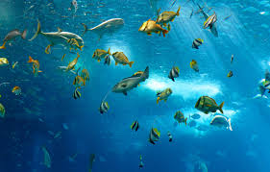
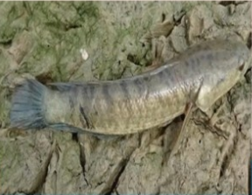
Câu hỏi 1: Cá sống ở đâu?
1. Cá sống dưới nước
2. Cá sống trên cạn

Slide 4
Câu hỏi 2: Cá gồm những bộ phận nào?
1. Đầu, Đuôi
2. Đầu, Thân, Đuôi

Slide 5
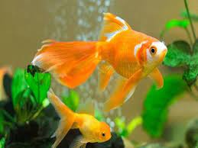
Câu hỏi 3: Những bộ phận nào giúp cá di chuyển?
1. Đuôi, Vây
2. Đầu, Đuôi

Slide 6
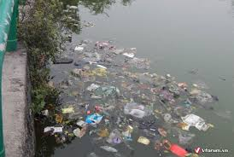
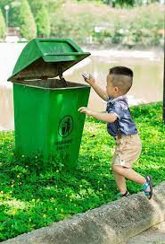
Câu hỏi 4: Các con phải làm gì để bảo vệ môi trường sống cho các loài Cá?
1. Vứt rác bừa bãi xuống ao, hồ…
2. Vứt rác đúng nơi qui định

